Slide 1


Ateliers NRD Mai 2026
CH Saint-Anne - Service d’imagerie diagnostique et thérapeutique
Romain INGLEBERT, interne

Slide 2
Introduction
Clinique
Femme 23 ans. Apyrétique.
Diplopie intermittente chronique, pas d’autre plainte.
Antécédents
RAS
Scanner cérébral et des troncs supra-aortiques sans particularité

Slide 3

3D FLAIR
Notes:
TDM C- coupes axiales

Slide 4
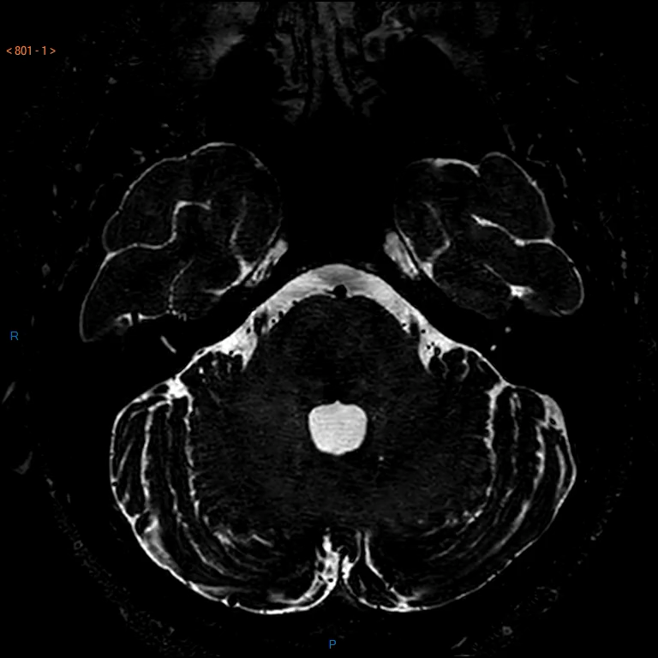
3D T2 CUBE
Axiale
Notes:
TDM C- coupes axiales

Slide 5
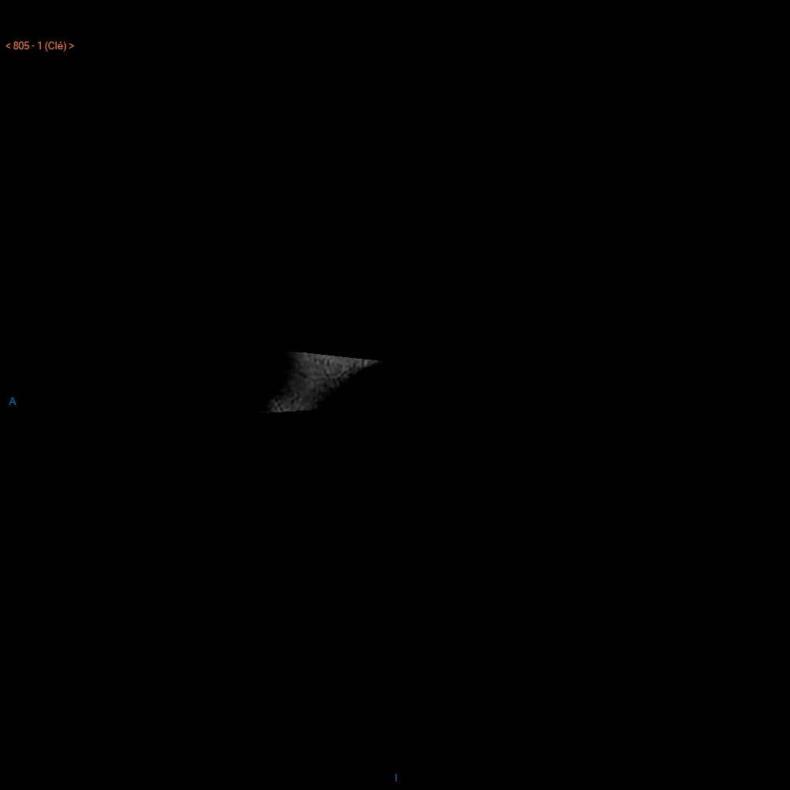
3D T2 CUBE
Sagittale
droit -> gauche
Notes:
TDM C- coupes axiales

Slide 6
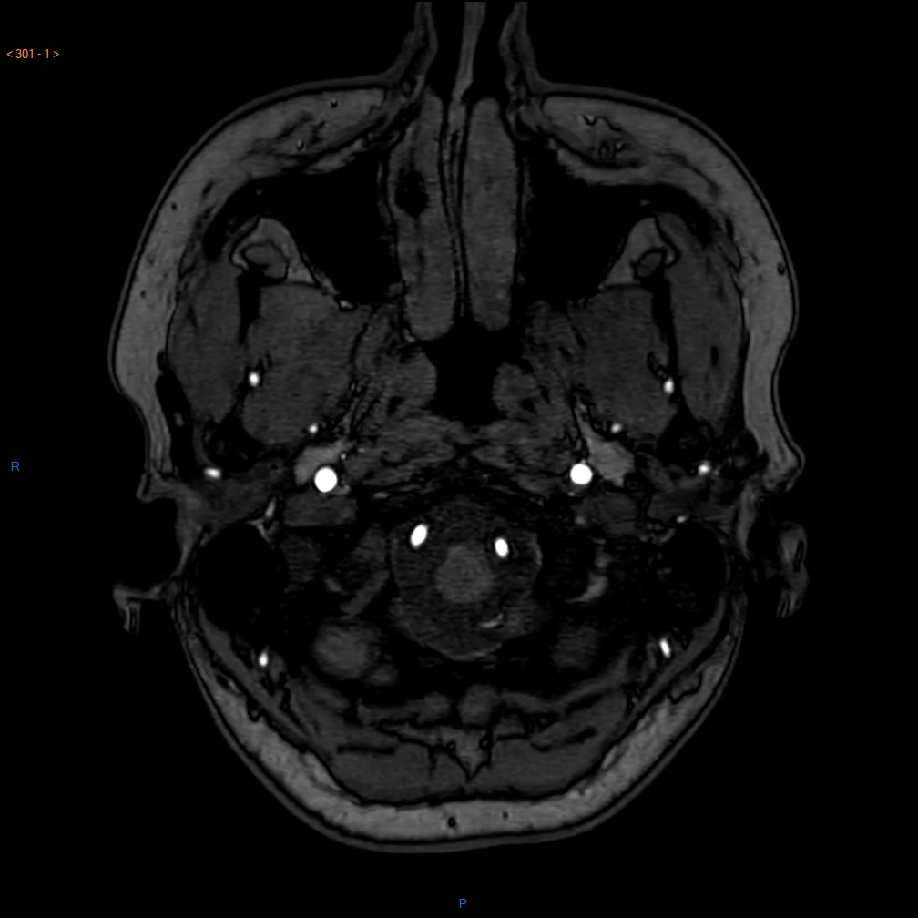
3D TOF
Axiale
Notes:
TDM C- coupes axiales

Slide 7
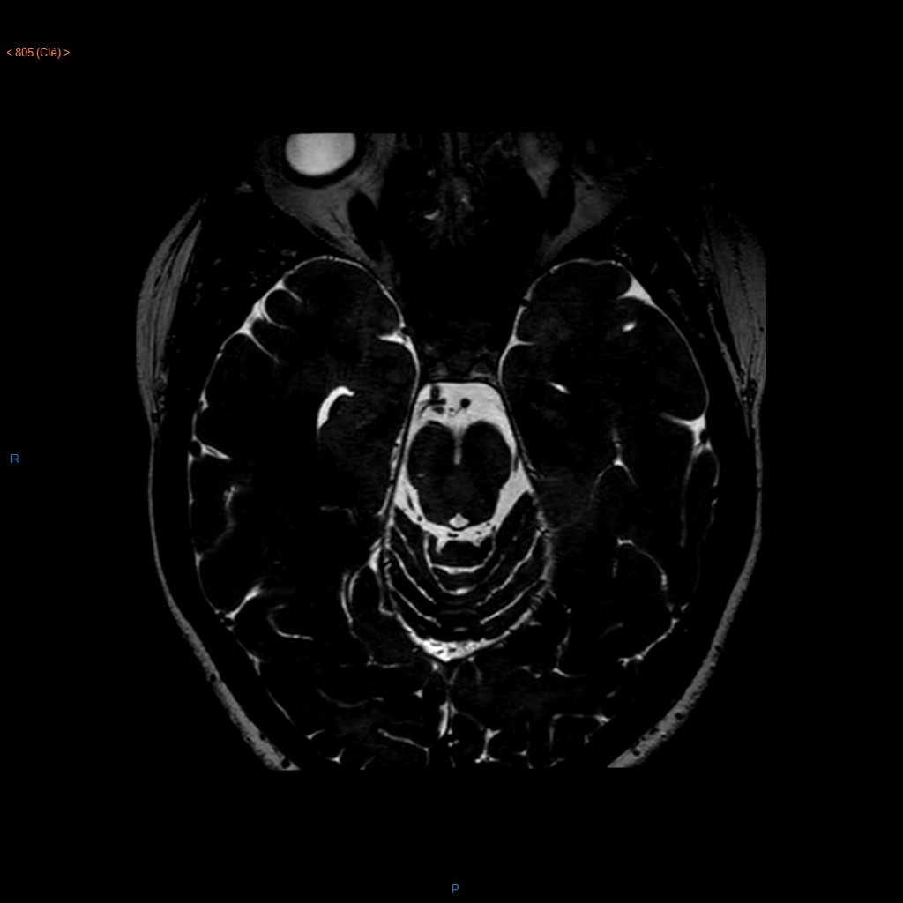
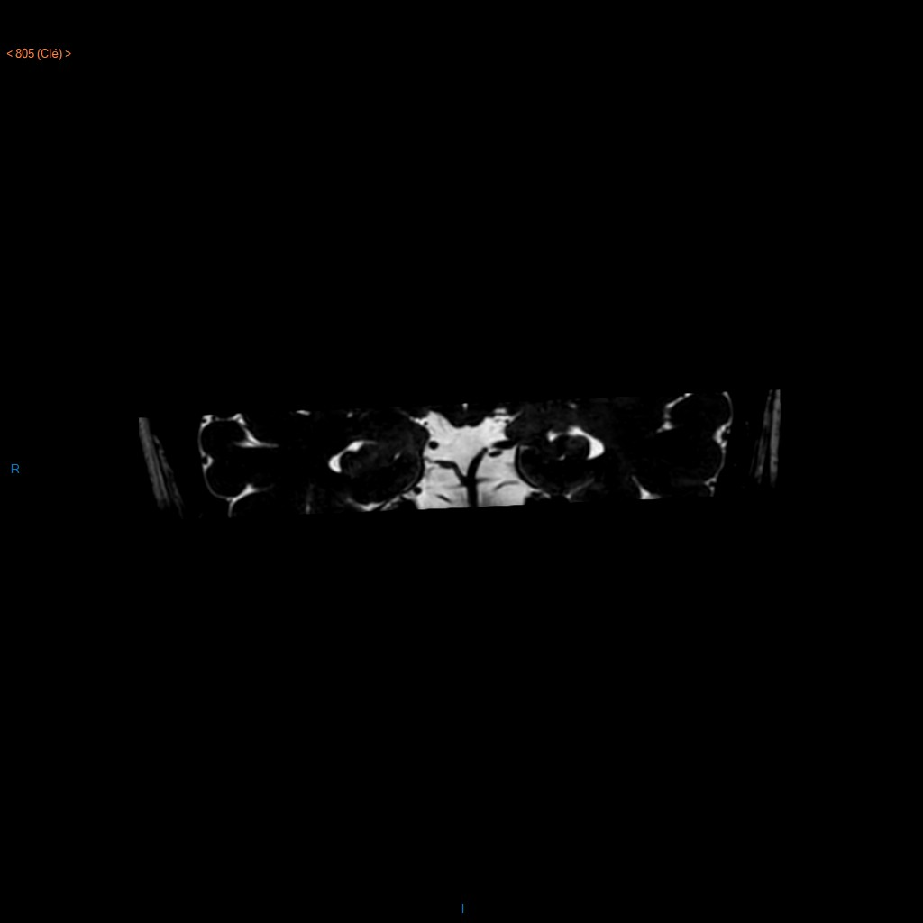
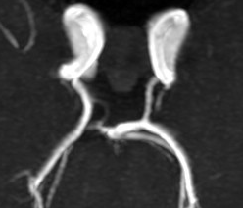
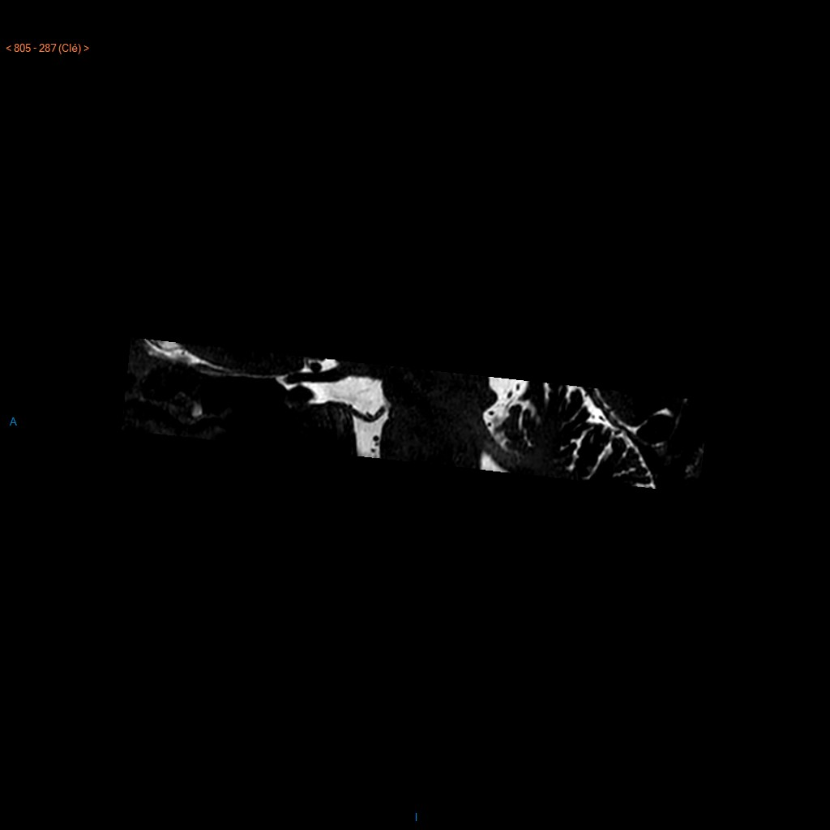
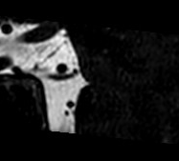
DROIT
GAUCHE

Slide 8
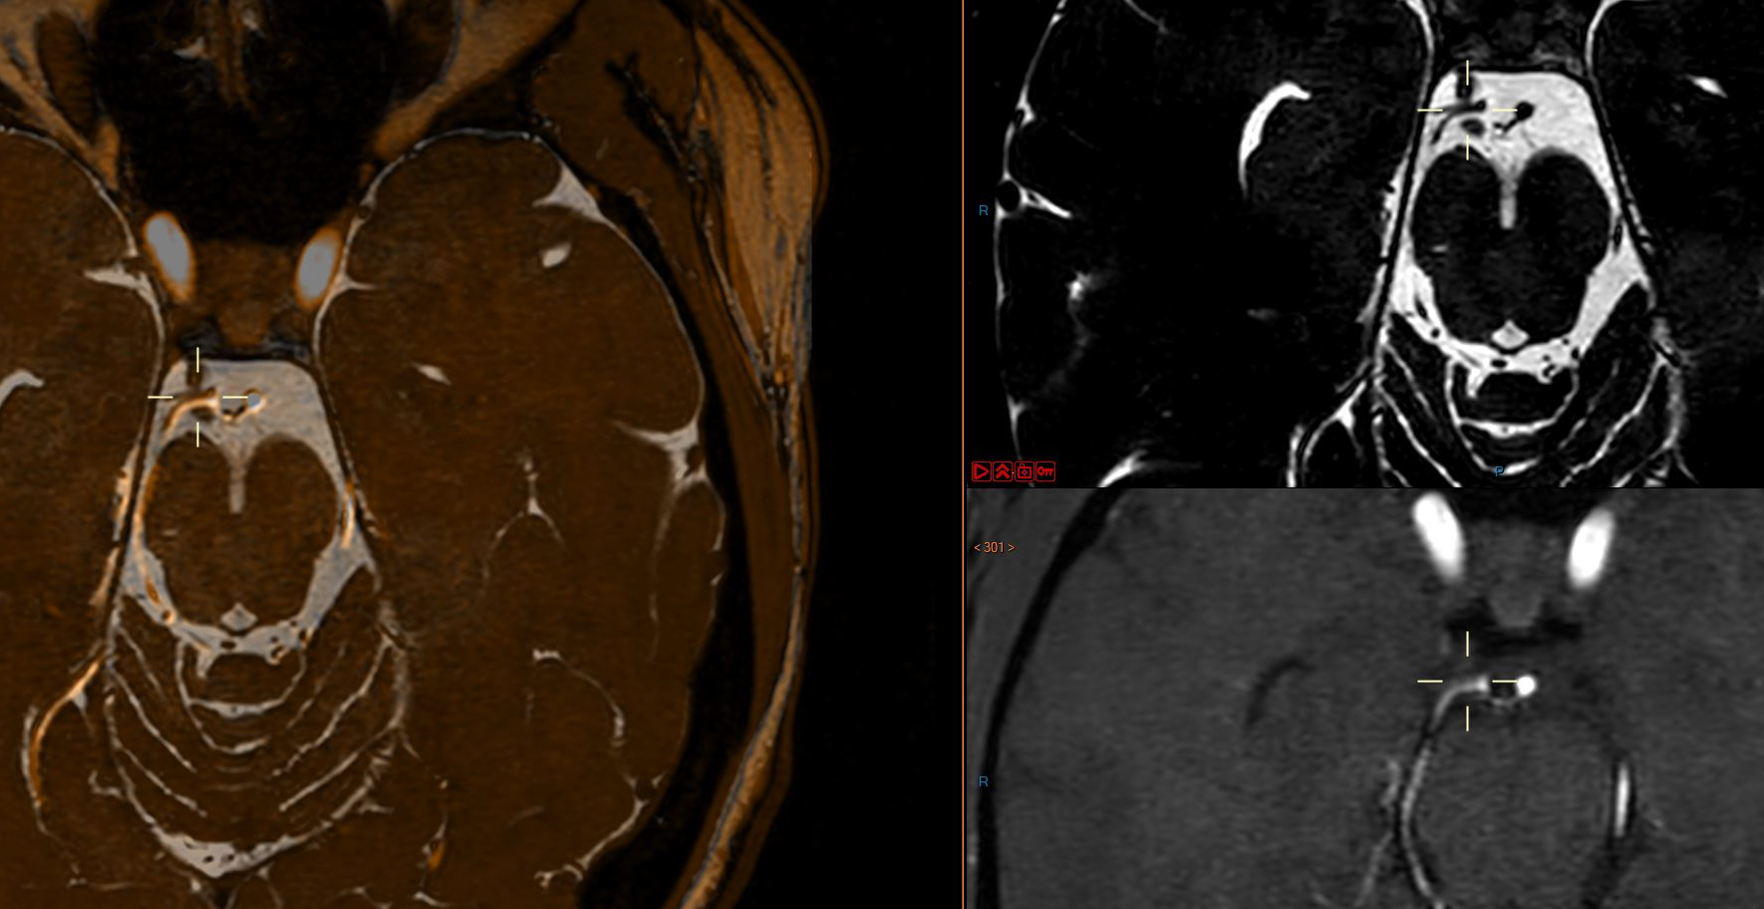

Slide 9
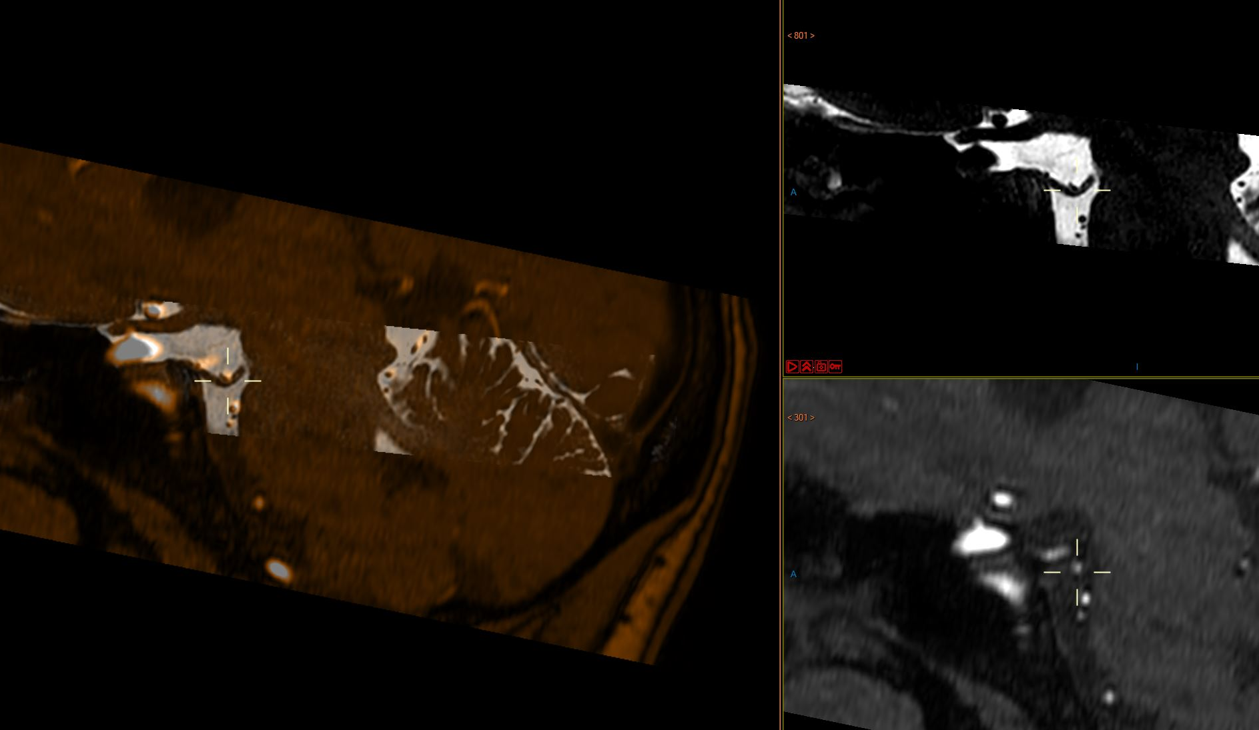

Slide 10
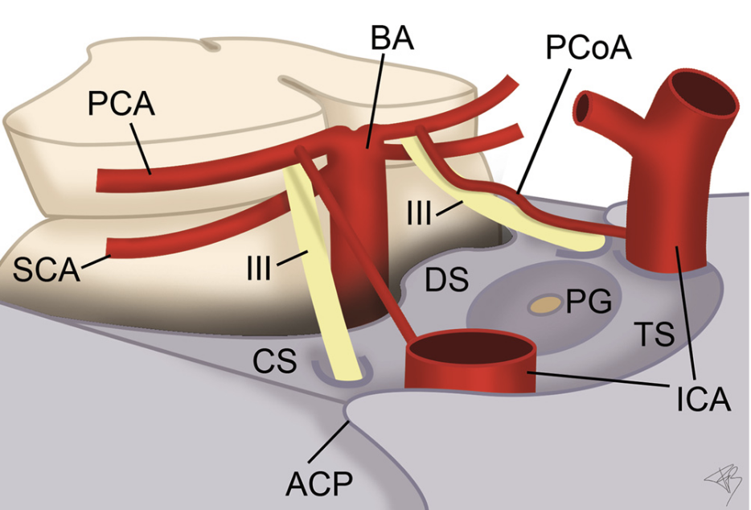
Au total
IV+ 4’
Conflit vasculo-nerveux entre le III droit et une artère artérielle faisant communiquer l’artère cérébrale postérieure droite de disposition fœtale (ACP) et l’artère cérébelleuse supérieure droite :
Contact artériel avec le nerf III
Empreinte et distorsion du trajet nerveux
Discrète diminution de calibre focale du nerf III

Slide 11
Merci !
- Belotti, F., Zanin, L., Fontanella, M.M., Panciani, P.P., 2020. The oculomotor neurovascular conflict: Literature review and proposal of management. Clinical Neurology and Neurosurgery 195, 105920. https://doi.org/10.1016/j.clineuro.2020.105920
- Chronopoulos, A., Consigli, A., Heim, J., Schutz, J.S., Becker, M., Krastel, H., Hattenbach, L.-O., 2023. Isolated Internal Ophthalmoplegia from Posterior Cerebral Artery Neurovascular Conflict. Case Rep Ophthalmol 108–114. https://doi.org/10.1159/000529231
- Haller, S., Etienne, L., Ko vari, E., Varoquaux, A.D., Urbach, H., Becker, M., 2016. Imaging of Neurovascular Compression Syndromes: Trigeminal Neuralgia, - - Hemifacial Spasm, Vestibular Paroxysmia, and Glossopharyngeal Neuralgia. American Journal of Neuroradiology 37, 1384–1392. https://doi.org/10.3174/ajnr.A4683
- Liang, C., Du, Y., Lin, X., Wu, L., Wu, D., Wang, X., 2009. Anatomical features of the cisternal segment of the oculomotor nerve: neurovascular relationships and abnormal compression on magnetic resonance imaging: Clinical article. JNS 111, 1193–1200. https://doi.org/10.3171/2009.1.JNS081185
- Maurya, V., Sreedhar, C.M., Khera, A., Bhatia, M., Sharma, V., 2019. Trigeminal neuralgia: When does neurovascular contact turn into a conflict? Medical Journal Armed Forces India 75, 134–139. https://doi.org/10.1016/j.mjafi.2017.11.007
- Ridder, D.D., n.d. IS THE ROOT ENTRY/EXIT ZONE IMPORTANT IN MICROVASCULAR COMPRESSION SYNDROMES?
- Tréchot, F., Tonnelet, R., Conart, J.-B., Legou, F., Braun, M., Angioi, K., 2016. Mydriasis revealing vascular and osteodural compression of the oculomotor nerve: An observational study on five cases. Journal Français d’Ophtalmologie 39, 491–497. https://doi.org/10.1016/j.jfo.2016.03.004
- Diagnostic Imaging Anatomy Brain, Head-Neck and Spine, 3rd Edition 2017, Elsevier, p198-199
- Atlas interactif de Neuroanatomie Clinique, 2e édition 2016, Elsevier, p84

